Slide 1


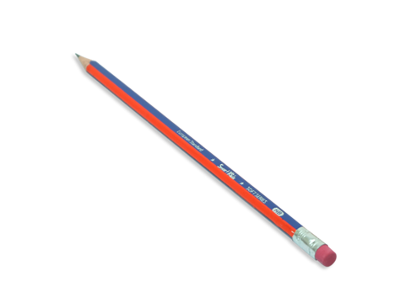

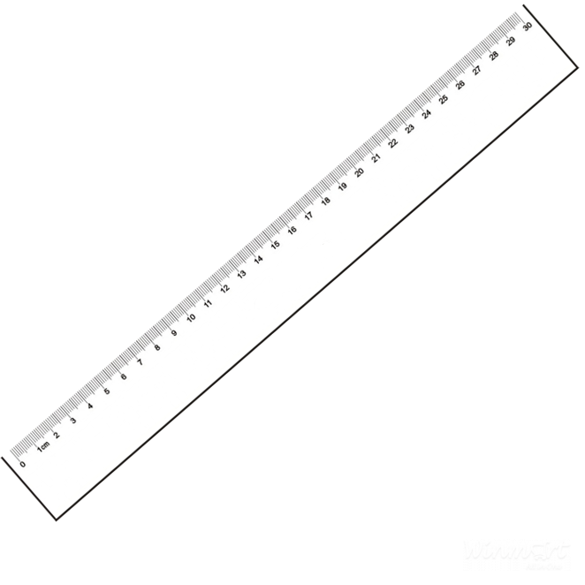
CHUẨN BỊ

Slide 2


TIẾNG VIỆT 3

Slide 3
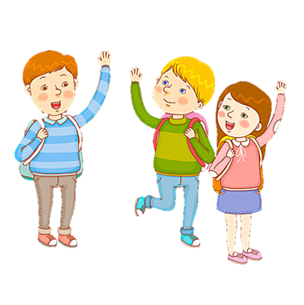

Luyện tập:
Viết đoạn văn kể lại hoạt động quan sát được trong tranh

Slide 4

KHỞI ĐỘNG

Slide 5

+ Nói về hoạt động ngoài trời mà em được tham gia.
+ Em có cảm nghĩ gì khi tham gia hoạt động đó?

Slide 6
Luyện tập

Slide 7
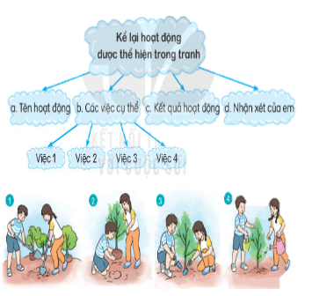
1. Quan sát tranh, viết đoạn văn kể lại hoạt động của các bạn nhỏ trong tranh.
Notes:
Phần này GV tổ chức khoảng nửa tiết

Slide 8
2. Trao đổi bài làm trong nhóm để sửa lỗi và bổ sung ý cần thiết.
Notes:
Phần này GV tổ chức khoảng nửa tiết

Slide 9

Notes:
Phần này GV tổ chức khoảng nửa tiết

Slide 10

EM CẦN NHỚ NHỮNG GÌ CHO BÀI HỌC HÔM NAY?

Slide 11
DẶN DÒ

